Slide 1
数据链路层
Notes:
以太网交换机

Slide 2
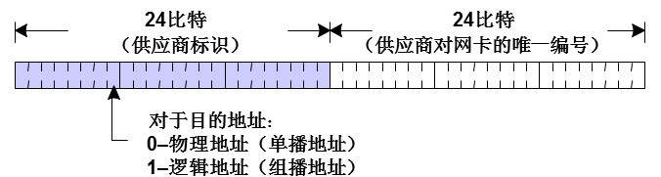

以太网
以太网MAC地址
用来识别一个以太网上的某个单独的设备或一组设备
Notes:
以太网（续3）

Slide 3
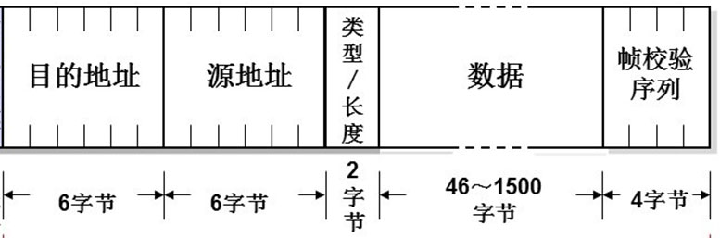
以太网（续1）
以太网帧格式
Notes:
以太网帧格式

Slide 4
以太网交换机
Notes:
以太网交换机

Slide 5
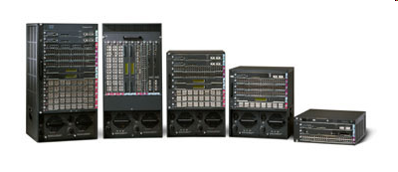
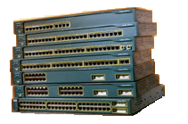
什么是交换机
交换机是用来连接局域网的主要设备
交换机能够根据以太网帧中目标地址智能的转发数据，因此交换机工作在数据链路层
Notes:
什么是交换机

Slide 6

交换机的工作原理
交换机的转发原理
初始状态
对外面世界
我一无所知
1
3
2
A
B
C
00-00-00-11-11-11
00-00-00-22-22-22
00-00-00-33-33-33
Notes:
交换机的工作原理

Slide 7
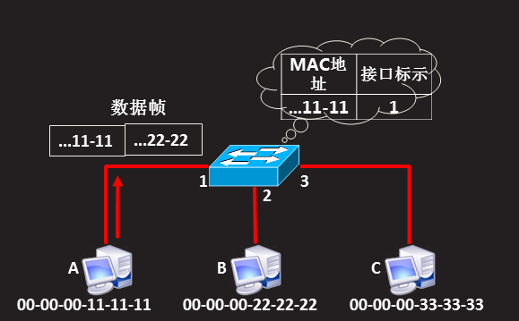
交换机的工作原理（续1）
交换机的转发原理
初始状态
MAC地址学习
Notes:
交换机的工作原理（续1）

Slide 8
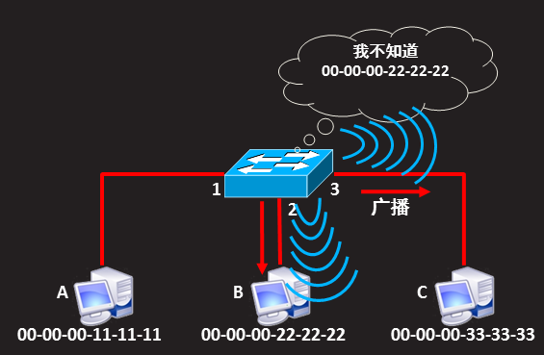
交换机的工作原理（续2）
交换机的转发原理
初始状态
MAC地址学习
广播未知数据帧
Notes:
交换机的工作原理（续2）

Slide 9
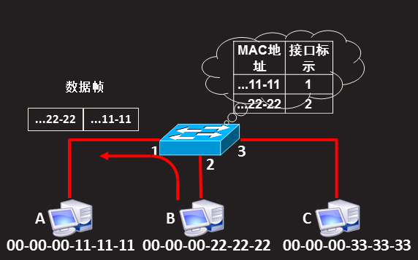
交换机的工作原理（续3）
交换机的转发原理
初始状态
MAC地址学习
广播未知数据帧
接收方回应
Notes:
交换机的工作原理（续3）

Slide 10
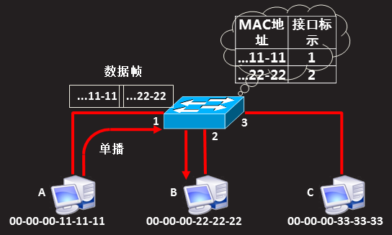
交换机的工作原理（续4）
交换机的转发原理
初始状态
MAC地址学习
广播未知数据帧
接收方回应
交换机实现单播通信
Notes:
交换机的工作原理（续4）

Slide 11
交换机的工作原理（续5）
学习
MAC地址表是交换机通过学习接收的数据帧的源MAC地址来形成的
广播
如果目标地址在MAC地址表中没有，交换机就向除接收到该数据帧的端口外的其他所有端口广播该数据帧
转发
交换机根据MAC地址表单播转发数据帧
更新
交换机MAC地址表的老化时间是300秒
交换机如果发现一个帧的入端口和MAC地址表中源MAC地址的所在端口不同，交换机将MAC 地址重新学习到新的端口
Notes:
交换机的工作原理（续5）

Slide 12
查看MAC地址表
查看MAC地址表
Tarena-sw1#show mac-address-table
Mac Address Table
-------------------------------------------
Vlan Mac Address Type Ports
---- ----------- -------- -----
All 000d.28be.b640 STATIC CPU
All 0100.0ccc.cccc STATIC CPU
All 0100.0ccc.cccd STATIC CPU
All 0100.0cdd.dddd STATIC CPU
1 0013.8044.ff40 DYNAMIC Fa0/2
1 0013.8044.ff41 DYNAMIC Fa0/8
Total Mac Addresses for this criterion: 6
Notes:
查看MAC地址表

Slide 13

交换机的工作原理案例
AA
BB
端口3
端口3
A
B
端口1
端口2
端口1
端口2
主机11给主机44发送一个数据帧：
目标地址：44
源地址： 11
data
11
22
33
44
Notes:
交换机的工作原理案例

Slide 14
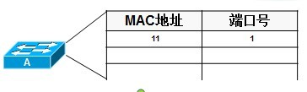
交换机的工作原理案例（续1）
交换机A在接收到数据帧后，执行以下操作：
交换机A查找MAC地址表
交换机A学习主机11的MAC地址
交换机A向其他所有端口发送广播
Notes:
交换机的工作原理案例（续1）

Slide 15
交换机的工作原理案例（续2）
AA
BB
端口3
端口3
A
B
data
端口1
端口2
端口1
端口2
data
11
22
33
44
Notes:
交换机的工作原理案例（续2）

Slide 16
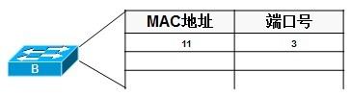
交换机的工作原理案例（续3）
交换机B在接收到数据帧后，执行以下操作：
交换机B查看MAC地址表
交换机B学习源MAC地址和端口号
交换机B向所有端口广播数据包
主机22，查看数据包的目标MAC地址不是自己，丢弃数据包
Notes:
交换机的工作原理案例（续3）

Slide 17
交换机的工作原理案例（续4）
AA
BB
端口3
端口3
A
B
端口1
端口2
端口1
端口2
data
data
11
22
33
44
主机33，丢弃数据帧
主机44，接收数据帧
Notes:
交换机的工作原理案例（续4）

Slide 18
交换机的工作原理案例（续5）
AA
BB
端口3
端口3
A
B
端口1
端口2
端口1
data
端口2
主机44给主机11回复数据帧：
目标地址：11
源地址： 44
11
22
33
44
Notes:
交换机的工作原理案例（续6）

Slide 19
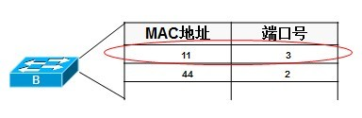
交换机的工作原理案例（续6）
交换机B在接收到数据帧后，执行以下操作：
交换机B学习源MAC地址和端口号
交换机B查看MAC地址表，根据MAC地址表中的条目，单播转发数据到端口3
Notes:
交换机的工作原理案例（续7）

Slide 20
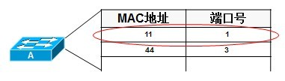
交换机的工作原理案例（续7）
交换机A在接收到数据帧后，执行以下操作：
交换机A学习源MAC地址和端口号
交换机A查看MAC地址表，根据MAC地址表中的条目，单播转发数据到端口1
主机11，收到数据帧
Notes:
交换机的工作原理案例（续8）

Slide 21
交换机的工作原理案例（续8）
AA
BB
端口3
端口3
A
B
data
端口1
端口2
端口1
端口2
data
data
在这个过程中，交换机的MAC地址表中已经学到了需要的条目，交换机通过单播的方式，转发了数据帧
11
44
22
33
Notes:
交换机的工作原理案例（续9）

Slide 22
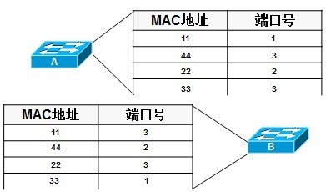
交换机的工作原理案例（续9）
交换机最终的MAC地址表
Notes:
交换机的工作原理案例（续10）

Slide 23
广播域
广播域指接收同样广播消息的节点的集合，如：在该集合中的任何一个节点传输一个广播帧，则所有其他能收到这个帧的节点都被认为是该广播帧的一部分
交换机的所有端口默认属于同一个广播域
. . . . . . . .
广播
广播域
Notes:
广播域

Slide 24
VLAN
Notes:
交换机简介及查看

Slide 25
VLAN概述
什么是VLAN
Virtual LAN（虚拟局域网）是物理设备上连接的不受物理位置限制的用户的一个逻辑组。
为什么引入VLAN
交换机的所有端口默认属于同一个广播域
随着接入设备的增多，网络中广播增多，降低了网络的效率
为了分割广播域，引入了VLAN
Notes:
VLAN概述

Slide 26
VLAN概述（续1）
VLAN分割广播域
广播
广播域
VLAN 2
广播域
VLAN 1
Notes:
VLAN概述（续1）

Slide 27
VLAN概述（续2）
VLAN的作用
广播控制
安全性
带宽利用
延迟
Notes:
VLAN概述（续2）

Slide 28

VLAN概述（续3）
基于端口划分的静态VLAN
以太网交换机
VLAN表
端 口 | 所属VLAN
Port 1 | VLAN 5
Port 2 | VLAN 10
… … | … …
Port 7 | VLAN5
Port 10 | VLAN10
… … | … …
port2
port10
port1
port7
Notes:
VLAN的种类（续1）

Slide 29
VLAN配置
Notes:
VLAN配置

Slide 30
静态VLAN的配置
配置VLAN的步骤
创建VLAN
将端口加入到相应的VLAN中
验证
Notes:
静态VLAN的配置

Slide 31
静态VLAN的配置（续1）
在全局配置模式下创建VLAN
Switch(config)#vlan vlan-id
Switch(config-vlan)#name vlan-name
Notes:
静态VLAN的配置（续2）

Slide 32
静态VLAN的配置（续2）
删除已创建的VLAN
Switch(config)#no vlan 2
Notes:
静态VLAN的配置（续4）

Slide 33
将端口加入VLAN
Switch(config)# interface f0/1
Switch(config-if)# switchport access vlan vlan-id
Switch(config-if)# no switchport access vlan vlan-id
也可以同时将多个端口添加到某个VLAN中：
Switch(config)# interface range f0/1 – 10
Notes:
将端口加入VLAN

Slide 34
验证VLAN的配置
Switch# show vlan brief
Switch# show vlan id vlan-id
Notes:
验证VLAN的配置

Slide 35
查看VLAN配置
Switch#show vlan brief
VLAN Name Status Ports
---- -------------------------------- --------- -----------------------
1 default active Fa0/1, Fa0/2, Fa0/3, Fa0/4
Fa0/11, Fa0/12, Fa0/13, Fa0/14
Fa0/15, Fa0/16, Fa0/17, Fa0/18
Fa0/19, Fa0/20, Fa0/21, Fa0/22
Fa0/23, Fa0/24
2 v2 active Fa0/5, Fa0/6, Fa0/7, Fa0/8
Fa0/9, Fa0/10
1002 fddi-default active
1003 token-ring-default active
1004 fddinet-default active
1005 trnet-default active
Notes:
查看VLAN配置

Slide 36
案例：Vlan基本命令
在交换机上创建vlan10，修改名称为web并查看vlan配置
删除vlan10，查看vlan配置
创建vlan20，将f0/1端口加入此vlan，查看vlan配置
将f0/1端口从vlan20中删除，查看vlan配置
Notes:
Vlan的划分

Slide 37
案例：Vlan的划分
在交换机上创建以下vlan，按拓扑将端口加入到指定的vlan并配置服务器IP地址，实现同vlan主机的通信。
f0/1
f0/2
f0/3
f0/4
f0/5
f0/6
vlan1
vlan2
vlan3
192.168.1.0/24
192.168.2.0/24
192.168.3.0/24
Notes:
Vlan的划分

Slide 38
案例：Vlan的划分
通过配置交换机实现同vlan主机互通
f0/7
f0/7
s1
s2
f0/1
f0/2
f0/3
f0/4
f0/5
f0/6
f0/5
f0/6
vlan2
vlan3
vlan3
vlan1
192.168.1.0/24
192.168.2.0/24
192.168.3.0/24
192.168.3.0/24
Notes:
Vlan的划分

Slide 39
Trunk原理
Notes:
Trunk原理

Slide 40

交换机之间的VLAN通信
人事部
VLAN
市场部
VLAN
销售部
VLAN
Notes:
交换机之间的VLAN通信

Slide 41
交换机之间的VLAN通信（续1）
如何实现交换机之间的VLAN通信？
每个VLAN一条链路？
VLAN 1
VLAN 1
VLAN 2
VLAN 2
VLAN 3
VLAN 3
Notes:
交换机之间的VLAN通信（续1）

Slide 42
交换机之间的VLAN通信（续2）
如何实现交换机之间的VLAN通信？
每个VLAN一条链路？
VLAN 1
VLAN 1
VLAN 2
VLAN 2
VLAN 3
VLAN 3
如果VLAN太多呢？
Notes:
交换机之间的VLAN通信(续2）

Slide 43
交换机之间的VLAN通信（续3）
如何实现交换机之间的VLAN通信？
只使用一条链路，那么来自多个VLAN的数据如何标识？
VLAN 1
VLAN 1
VLAN 2
VLAN 2
VLAN 3
VLAN 3
Notes:
交换机之间的VLAN通信（续3）

Slide 44
交换机之间的VLAN通信（续4）
如何实现交换机之间的VLAN通信？
只使用一条链路，那么来自多个VLAN的数据如何标识？
VLAN 1
VLAN 1
VLAN 2
VLAN 2
VLAN 3
VLAN 3
Notes:
交换机之间的VLAN通信（续4）

Slide 45
交换机之间的VLAN通信（续5）
例如：三个分别来自1、2、3班级的学生，到另一个学校去，分别要参观1、2、3班的上课情况，对方的学校怎么识别他们分别应该去哪个班级？
③
②
出发前加个标识，再把标识的方法告诉对方！
①
Notes:
交换机之间的VLAN通信（续5）

Slide 46
VLAN标识
交换机给每个去往其他交换机的数据帧打上VLAN标识
VLAN 1
VLAN 1
VLAN 1标记
VLAN 2
VLAN 2
VLAN 3
VLAN 3
VLAN 3标记
Notes:
VLAN标识

Slide 47

VLAN标识（续1）
交换机给每个去往其他交换机的数据帧打上VLAN标识
VLAN 1
VLAN 1
接入链路（Access）
中继链路（Trunk）
VLAN 2
VLAN 2
VLAN 3
VLAN 3
Notes:
VLAN标识（续1）

Slide 48
VLAN标识的种类
以太网上实现中继可用两种封装类型
ISL（Cisco私有协议）
IEEE 802.1Q
Notes:
VLAN标识的种类

Slide 49
VLAN标识的种类（续1）
IEEE802.1Q帧格式
接入链路
中继链路
802.1Q 标记 4字节
Notes:
VLAN标识的种类（续1）

Slide 50
VLAN标识的种类（续2）
DA
SA
Type
CRC
Data
带有IEEE802.1Q标记的以太网帧
标准以太网帧
DA
SA
Tag
Type
CRC
Data
Notes:
VLAN标识的种类（续2）

Slide 51
VLAN标识的种类（续3）
ISL帧格式
接入链路
中继链路
ISL头26字节
CRC4字节
Notes:
VLAN标识的种类（3）

Slide 52
VLAN标识的种类（续4）
ISL帧格式
26字节ISL头
4字节ISL尾
DA
SA
以太类型/长度
数据
CRC
Notes:
VLAN标识的种类（续4）

Slide 53
VLAN标识的种类（续5）
ISL和802.1Q 的异同
相同点
都是显式标记，即帧被显式标记了VLAN的信息
不同点
IEEE 802.1Q是公有的标记方式，ISL是Cisco私有的
ISL采用外部标记的方法，802.1Q采用内部标记的方法
ISL标记的长度为30字节，802.1Q标记的长度为4字节
Notes:
VLAN标识的种类（续5）

Slide 54
Trunk配置
Notes:
Trunk配置

Slide 55
配置接口为Trunk模式
Switch(config)# interface interface-id
Switch(config-if)#switchport mode ?
access Set trunking mode to ACCESS unconditionally
dynamic Set trunking mode to dynamically negotiate access or trunk mode
trunk Set trunking mode to TRUNK unconditionally
Switch(config-if)#switchport mode trunk
Notes:
配置接口为Trunk模式

Slide 56
恢复接口默认模式
Switch(config)# interface interface-id
Switch(config-if)#switchport mode dynamic auto
或
Switch(config-if)#no switchport mode trunk
Notes:
配置接口为Trunk模式

Slide 57
查看接口模式
Switch#show interface interface-id switchport
Name: Fa0/1
Switchport: Enabled
Administrative Mode: dynamic auto
Operational Mode: static access
Administrative Trunking Encapsulation: dot1q
Operational Trunking Encapsulation: native
Negotiation of Trunking: On
Access Mode VLAN: 1 (default)
……
Notes:
查看接口模式

Slide 58
配置VLAN Trunk实例
VLAN 1
VLAN 1
Port 1－3
VLAN 2
VLAN 2
Port 24
Port 24
Port 4－10
VLAN 3
SW1
VLAN 3
Port 11－23
Notes:
配置VLAN Trunk实例

Slide 59
配置VLAN Trunk实例（续1）
第一步：在交换机上创建VLAN
第二步：将接口添加到相应的VLAN中
SW1#config terminal
SW1(config)#interface range f0/4 - 10
SW1(config-if-range)#switchport access vlan 2
SW1(config)#interface range f0/11 - 23
SW1(config-if-range)#switchport access vlan 3
Notes:
配置VLAN Trunk实例（续1）

Slide 60
配置VLAN Trunk实例（续2）
第三步：配置交换机之间互联的端口为Trunk
SW1(config)#interface f0/24
SW1(config-if)#switchport mode trunk
Notes:
配置VLAN Trunk实例（续3）

Slide 61
配置VLAN Trunk实例（续3）
VLAN 1
VLAN 1
VLAN 2
Port 1
VLAN 2
Port 1－3
Port 24
Port 24
Port 4－10
Port 2－10
VLAN 3
Port 11－23
SW2
Port 11-23
VLAN 3
Notes:
配置VLAN Trunk实例（续4）

Slide 62
配置VLAN Trunk实例（续4）
查看端口状态
SW1#show interface f0/24 switchport
Name: Fa0/24
Switchport: Enabled
Administrative Mode: trunk
Operational Mode: trunk
Administrative Trunking Encapsulation: dot1q
Operational Trunking Encapsulation: dot1q
Negotiation of Trunking: On
Access Mode VLAN: 1 (default)
Trunking Native Mode VLAN: 1 (default)
Voice VLAN: none
……
Notes:
配置VLAN Trunk实例（续5）

Slide 63
配置VLAN Trunk实例（续5）
配置结果验证，如果配置正确
连接在SW1上的属于VLAN 1、2、3主机能够ping通SW2上VLAN 1、2、3的主机
Notes:
配置VLAN Trunk实例（续6）

Slide 64
案例：配置trunk中继链路
配置s1的f0/1口为trunk模式，分别查看两台交换机f0/1端口状态
恢复s1的f0/1口为默认模式，分别查看两台交换机f0/1端口状态
f0/1
f0/1
s2
s1
Notes:
配置trunk中继链路

Slide 65
案例：配置trunk中继链路
通过配置实现跨交换机的同vlan主机的通信。
s1
s2
f0/7
f0/7
f0/1
f0/2
f0/1
f0/2
f0/3
f0/4
f0/3
f0/4
f0/5
f0/6
f0/5
f0/6
vlan1
vlan2
vlan3
vlan1
vlan2
vlan3
192.168.1.0/24
192.168.2.0/24
192.168.3.0/24
192.168.1.0/24
192.168.2.0/24
192.168.3.0/24
Notes:
配置trunk中继链路

Slide 66
以太通道
Notes:
以太通道

Slide 67
以太通道概述
也称为以太端口捆绑、端口聚集或以太链路聚集。英文名EtherChannel
以太通道为交换机提供了端口捆绑的技术，允许两个交换机之间通过两个或多个端口并行连接，同时传输数据，以提供更高的带宽
Notes:
以太通道概述

Slide 68
配置以太网通道
EtherChannel－以太通道
多条线路负载均衡，带宽提高
容错，当一条线路失效时，其他线路通信，不会丢包
配置为以太通道的接口，必须物理特性相同
Notes:
配置以太网通道

Slide 69
配置以太网通道（续1）
要捆绑在一起的端口
配置接口为以太通道模式
Switch(config)# interface range fastEthernet 0/1 – 2
Switch(config-if-range)#channel-group 1 mode on
Creating a port-channel interface Port-channel 1
以太通道的组号
f0/1
f0/3
f0/2
f0/4
Notes:
配置以太网通道（续1）

Slide 70
配置以太网通道（续2）
查看以太通道的配置
Switch# show etherchannel summary
Flags: D - down P - in port-channel
I - stand-alone s - suspended
H - Hot-standby (LACP only)
R - Layer3 S - Layer2
U - in use f - failed to allocate aggregator
u - unsuitable for bundling
w - waiting to be aggregated
d - default port
Number of channel-groups in use: 1
Number of aggregators: 1
Group Port-channel Protocol Ports
------+-------------+-----------+-----------------------------------------------
1 Po1(SU) - Fa0/3(P) Fa0/4(P)
Notes:
配置以太网通道（续2）

Slide 71
以太通道配置指导原则
参与捆绑的端口必须属于同一个vlan，如果是在中继模式下，要求所有参加捆绑的端口都是在中继模式下
如果端口配置的是中继模式，那么应该在链路的两端将通道中的所有端口配置成中继模式
Notes:
以太通道配置指导原则

Slide 72
案例：以太通道配置
参照如下网络拓扑将交换机的f0/7-f0/9端口配置为以太网通道。
f0/7
f0/7
f0/8
f0/8
f0/9
f0/9
s1
s2

